Slide 1





মোহাম্মদ মফিজুল ইসলাম

Slide 2

পরিচিতি
মোহাম্মদ মফিজুল ইসলাম
সহকারী অধ্যাপক- দর্শন বিভাগ
দেবিদ্বার আলহাজ্ব জোবেদা খাতুন মহিলা কলেজ
দেবিদ্বার, কুমিল্লা।
মোবাইল-০১৮১৯৬০৯৫২২
E-mail: mafizuldmc@gmail.com
মোহাম্মদ মফিজুল ইসলাম

Slide 3

পাঠ পরিচিতি
যুক্তিবিদ্যা- 1ম পত্র।
অধ্যায়: 3য় অধ্যায়
অনুমানের উপাদান
যুক্তিবাক্যের প্রকারভেদ
মোহাম্মদ মফিজুল ইসলাম

Slide 4
বিষয়গুলো লক্ষ্য করি
সকল ফুল হয় সুন্দর
MVb Abymv‡i
কোন মানুষ নয় নিখুঁত
mij hyw³evK¨
‡hŠwMK hyw³evK¨
কিছু ফল হয় কাঠাল
কোন কোন গরু নয় কালো
মোহাম্মদ মফিজুল ইসলাম

Slide 5
যুক্তিবাক্যের শ্রেণিবিভিাগ
পাঠ ঘোষণা
শিরোনাম
মোহাম্মদ মফিজুল ইসলাম

Slide 6
গঠন অনুসারে শ্রেণিবিভিাগ
শ্রেণিকরণের ভিত্তি
তাৎপর্য অনুসারে শ্রেণিবিভিাগ
নিশ্চয়তা অনুসারে শ্রেণিবিভিাগ
মোহাম্মদ মফিজুল ইসলাম

Slide 7
শিখন ফল
এ পাঠ শেষে শিক্ষার্থীরা
যুক্তিবাক্য সম্পর্কে বর্ণনা করতে পারবে।
গঠন, তাৎপর্য ও নিশ্চয়তা অনুসারে যুক্তিবাক্যের শ্রেণিকরণ বর্ণনা করতে পারবে।
মোহাম্মদ মফিজুল ইসলাম

Slide 8
যুক্তিবাক্য
Proposition
দুদিক থেকে সংজ্ঞা দেওয়া যায়
01। পদের দিক থেকে
02। অনুমানের দিক থেকে
মোহাম্মদ মফিজুল ইসলাম

Slide 9
01। পদের দিক থেকে
যুক্তিবিদ্যায় দুটি পদ আছে
01। উদ্দেশ্য পদ
02। বিধেয় পদ
মোহাম্মদ মফিজুল ইসলাম

Slide 10
এই দুটি পদের অর্থাৎ উদ্দেশ্য পদ ও বিধেয় পদের মধ্যকার সম্পর্কের বর্ণনা হচ্ছে যুক্তিবাক্য।
মোহাম্মদ মফিজুল ইসলাম

Slide 11
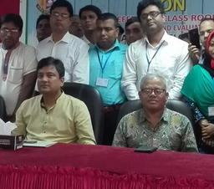
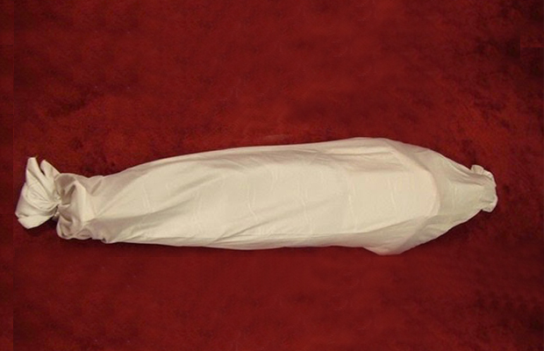
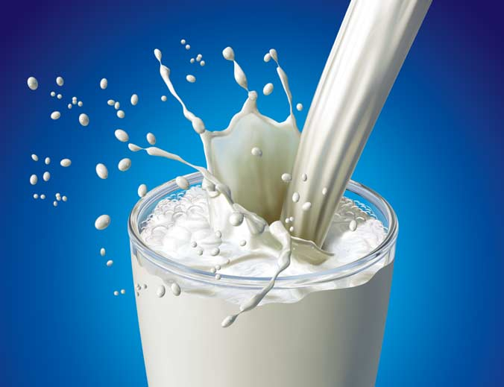

মানুষ হয় মরণশীল
দুধ নয় কালো
এখানে মানুষ ও মরণশীলের মধ্যে স্বীকৃতি
এবং দুধ ও কালো রংয়ের মধ্যে অস্বীকৃতিসূচক বর্ণনা হচ্ছে যুক্তিবাক্য।
মোহাম্মদ মফিজুল ইসলাম

Slide 12
02। অনুমানের দিক থেকে
অনুমান বা যুক্তিতে ব্যবহৃত হয় এমন বাক্যকে যুক্তিবাক্য বলে
মোহাম্মদ মফিজুল ইসলাম

Slide 13
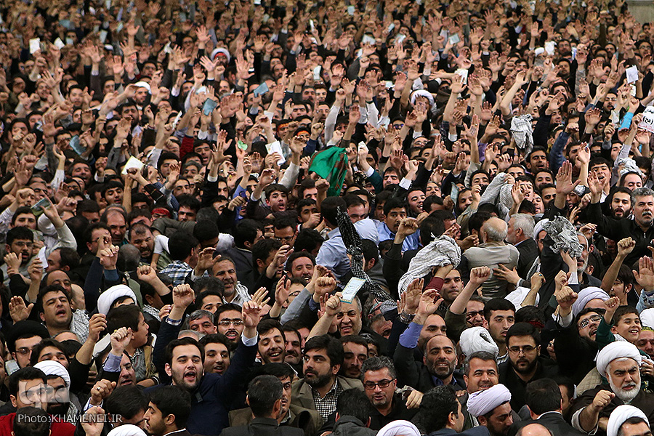

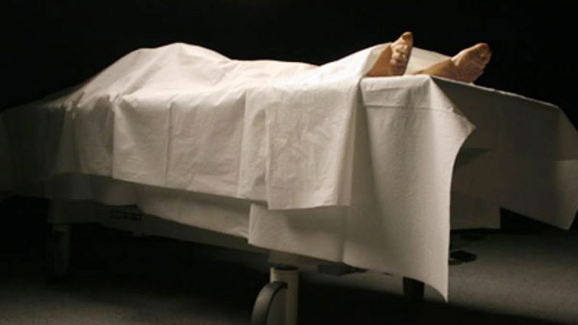
সকল মানুষ হয় মরণশীল
সানজিদা হয় মানুষ
সুতরাং সানজিদা হয় মরণশীল
GB hyw³‡Z e¨eüZ wZbwU evK¨B n‡jv hyw³evK¨|
মোহাম্মদ মফিজুল ইসলাম

Slide 14
যুক্তিবাক্যের শ্রেণিকরণ
মোহাম্মদ মফিজুল ইসলাম

Slide 15
গঠন অনুসারে যুক্তিবাক্য
সরল যুক্তিবাক্য
যৌগিক যুক্তিবাক্য

Slide 16
সরল যুক্তিবাক্য
যে যুক্তিবাক্যের একটি মাত্র উদ্দেশ্য পদ ও একটি মাত্র বিধেয় পদ থাকে তাকে সরল যুক্তিবাক্য বলে।

Slide 17
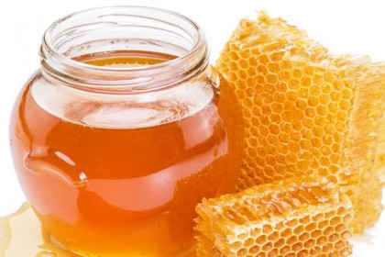
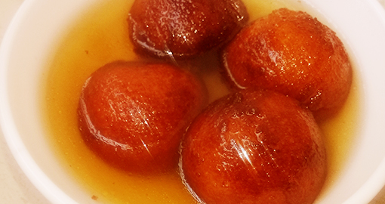
উদাহরণ
মধু হয় মিষ্টি।
এখানে উদ্দেশ্য একটি- মধু
বিধেয়ও একটি- মিষ্টি

Slide 18
যৌগিক যুক্তিবাক্য
যে যুক্তিবাক্যের একাধিক উদ্দেশ্য পদ বা একাধিক ও বিধেয় পদ থাকে তাকে যৌগিক যুক্তিবাক্য বলে।

Slide 19
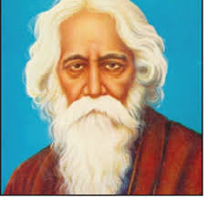
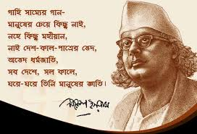
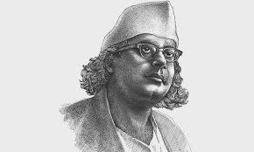

উদাহরণ
রবীন্দ্রনাথ ও নজরুল হয় কবি ও সাহিত্যিক
এখানে উদ্দেশ্য দুইটি
বিধেয়ও পদও দুইটি

Slide 20
যৌগিক যুক্তিবাক্যের শ্রেণিবিভাগ
যৌগিক যুক্তিবাক্য
সংযোজক
বিয়োজক
ডিসক্রিয়েটিভ

Slide 21
সংযোজক যুক্তিবাক্য
যে যৌগিক যুক্তিবাক্যে একাধিক সরল যুক্তিবাক্য ‘হয়’ দ্বারা যুক্ত হয় তাকে সংযোজক যুক্তিবাক্য বলে।

Slide 22
উদাহরণ
মামুন হয় সৎ ও পরিশ্রমী।
মামুন হয় সৎ
মামুন হয় পরিশ্রমী।

Slide 23
বিয়োজক যুক্তিবাক্য
যে যৌগিক যুক্তিবাক্যে একাধিক সরল যুক্তিবাক্য ‘নয়’ দ্বারা যুক্ত হয় তাকে বিয়োজক যুক্তিবাক্য বলে।

Slide 24
উদাহরণ
মামুন নয় অসৎ ও মিথ্যাবাদী
মামুন নয় অসৎ
মামুন নয় মিথ্যাবাদী।

Slide 25
ডিসক্রিয়েটিভ যুক্তিবাক্য
যে যৌগিক যুক্তিবাক্যে একাধিক সরল যুক্তিবাক্য ‘হলেও’ ‘সত্তেও’, ‘কিন্তু’ দ্বারা যুক্ত হয় তাকে ডিসক্রিয়েটিভ যুক্তিবাক্য বলে।

Slide 26
উদাহরণ
মামুন পরিশ্রমী হলেও সৎ
মামুন হয় সৎ
মামুন হয় পরিশ্রমী।

Slide 27
গঠন অনুসারে যুক্তিবাক্য
সরল যুক্তিবাক্য
যৌগিক যুক্তিবাক্য
সংযোজক
বিয়োজক
ডিসক্রিয়েটিভ

Slide 28
তাৎপর্য অনুসারে যুক্তিবাক্য
বিশ্লেষক যুক্তিবাক্য
সংশ্লেষক যুক্তিবাক্য

Slide 29
বিশ্লেষক যুক্তিবাক্য
যে যুক্তিবাক্যে বিধেয় পদ উদ্দেশ্য পদ সম্পর্কে নতুন কোন তথ্য দেয় না তাকে বিশ্লেষক যুক্তিবাক্য বলে।

Slide 30
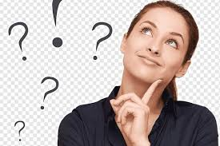
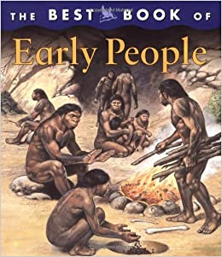
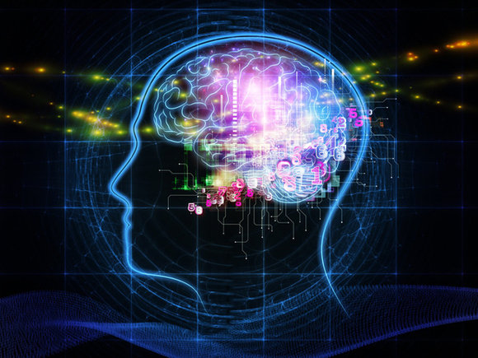
উদাহরণ
মানুষ হয় বুদ্ধিবৃত্তি সম্পন্ন জীব
gvbyl
Rxee„wË
eyw×e„wË

Slide 31
সংশ্লেষক যুক্তিবাক্য
যে যুক্তিবাক্যে বিধেয় পদ উদ্দেশ্য পদ সম্পর্কে নতুন তথ্য দেয় তাকে সংশ্লেষক যুক্তিবাক্য বলে।

Slide 32
উদাহরণ
মানুষ হয় মরণশীল
gvbyl
Rxee„wË
eyw×e„wË

Slide 33
তাৎপর্য অনুসারে যুক্তিবাক্য
বিশ্লেষক যুক্তিবাক্য
সংশ্লেষক যুক্তিবাক্য

Slide 34
নিশ্চয়তা অনুসারে যুক্তিবাক্যের শ্রেণিবিভাগ
নিশ্চয়তা
অনিবার্য যুক্তিবাক্য
বিবরণিক যুক্তিবাক্য
সম্ভাব্য যুক্তিবাক্য

Slide 35
অনিবার্য যুক্তিবাক্য
যে যুক্তিবাক্যে বিধেয় পদ ও উদ্দেশ্য পদের মধ্যে অনিবার্য সম্পর্ক থাকে তাকে অনিবার্য যুক্তিবাক্য বলে।

Slide 36
উদাহরণ
দুই আর দুই যোগ করলে হয় চার
ত্রিভুজের তিন কোনের সমষ্টি হয় 180⁰
সাধারণত গণিতে এ ধরণের যুক্তিবাক্য দেখা যায়

Slide 37
বিবরণিক যুক্তিবাক্য
যে যুক্তিবাক্যে বিধেয় পদ ও উদ্দেশ্য পদের মধ্যে সম্পর্ক আমাদের বাস্তব অভিজ্ঞতার উপর নির্ভর করে তাকে বিবরণিক যুক্তিবাক্য বলে।

Slide 38
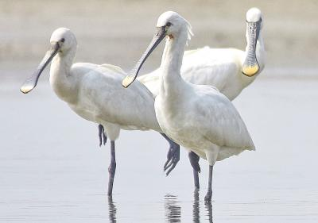

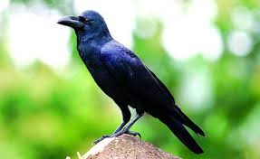
উদাহরণ
সকল বক হয় সাদা
সকল কাক হয় কালো

Slide 39
সম্ভাব্য যুক্তিবাক্য
যে যুক্তিবাক্যে বিধেয় পদ ও উদ্দেশ্য পদের মধ্যে সম্পর্ক সম্ভাবনার উপর নির্ভর করে তাকে সম্ভাব্য যুক্তিবাক্য বলে।

Slide 40


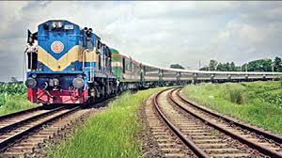
উদাহরণ
খাদিজা হয়তো অস্বাভাবিক
আমি হয়তো ঢাকা যেতে পারি

Slide 41
নিশ্চয়তা
অনিবার্য যুক্তিবাক্য
বিবরণিক যুক্তিবাক্য
সম্ভাব্য যুক্তিবাক্য

Slide 42
মূল্যায়ণ
01। কোন যুক্তিবাক্যে বিধেয় পদ উদ্দেশ্য পদ সম্পর্কে নতুন তথ্য দেয়?
02। আজ বৃষ্টি হতে পারে, কোন যুক্তিবাক্যের উদাহরণ?
03। একাধিক সরল যুক্তিবাক্য হয় দ্বারা যুক্ত হলে কী যুক্তিবাক্য হয়?
04। তিন আর তিন মিলে হয় ছয়, কোন যুক্তিবাক্যের উদাহরণ?
মোহাম্মদ মফিজুল ইসলাম

Slide 43
বাড়ির কাজ
যুক্তিবাক্য বলতে কী বোঝ? তাৎপর্য ও নিশ্চয়তা অনুযায়ী যুক্তিবাক্যের শ্রেণিকরণ কর।
মোহাম্মদ মফিজুল ইসলাম

Slide 44

মোহাম্মদ মফিজুল ইসলাম

